Slide 1
عهد نامه ی جشن بندگی
https://ble.ir/amozesh_fahmequran

Slide 3
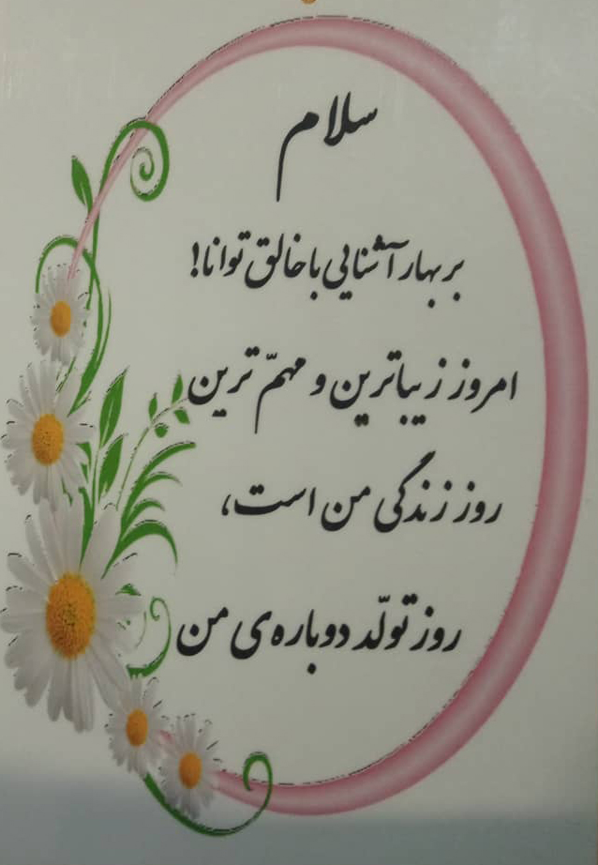

Slide 4
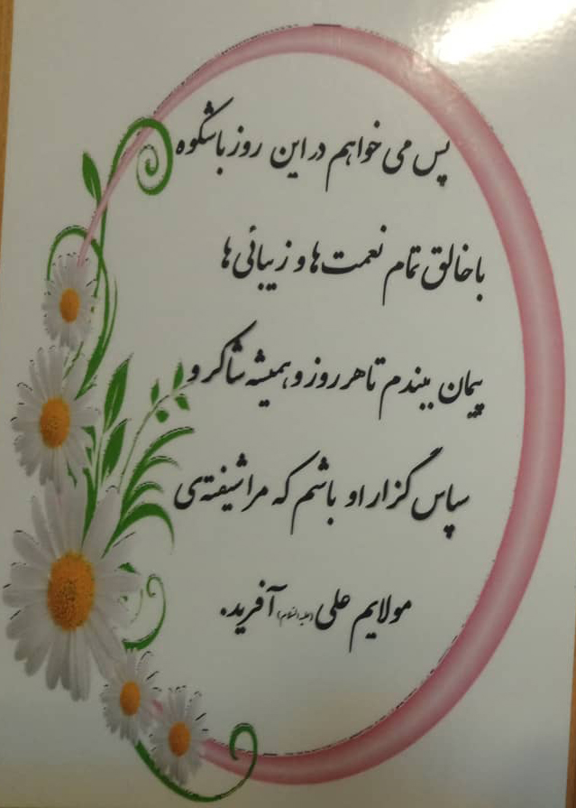

Slide 5
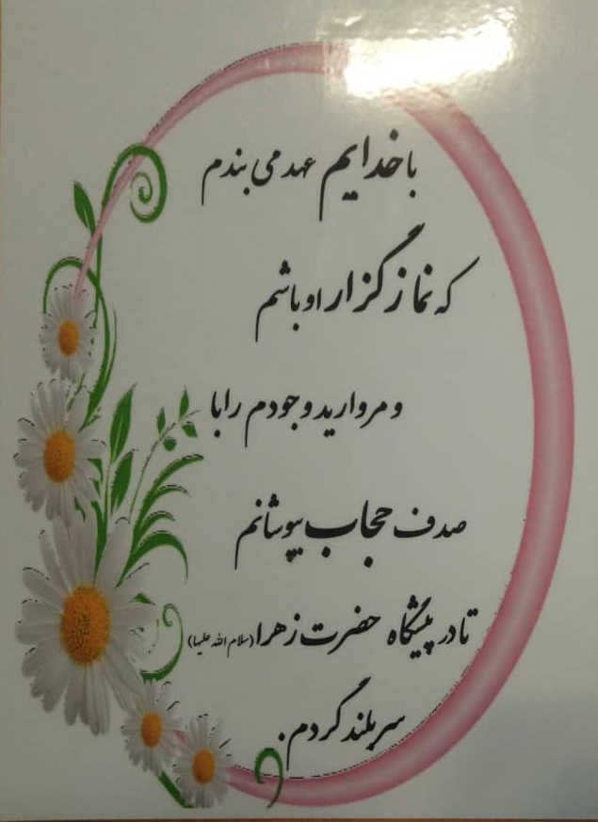

Slide 6
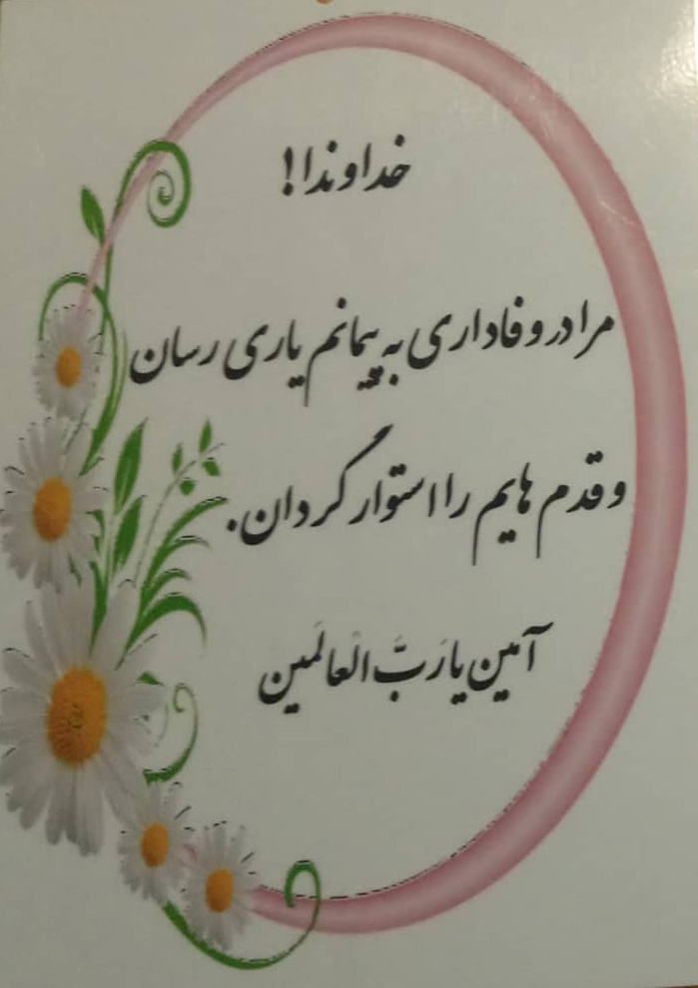

Slide 7
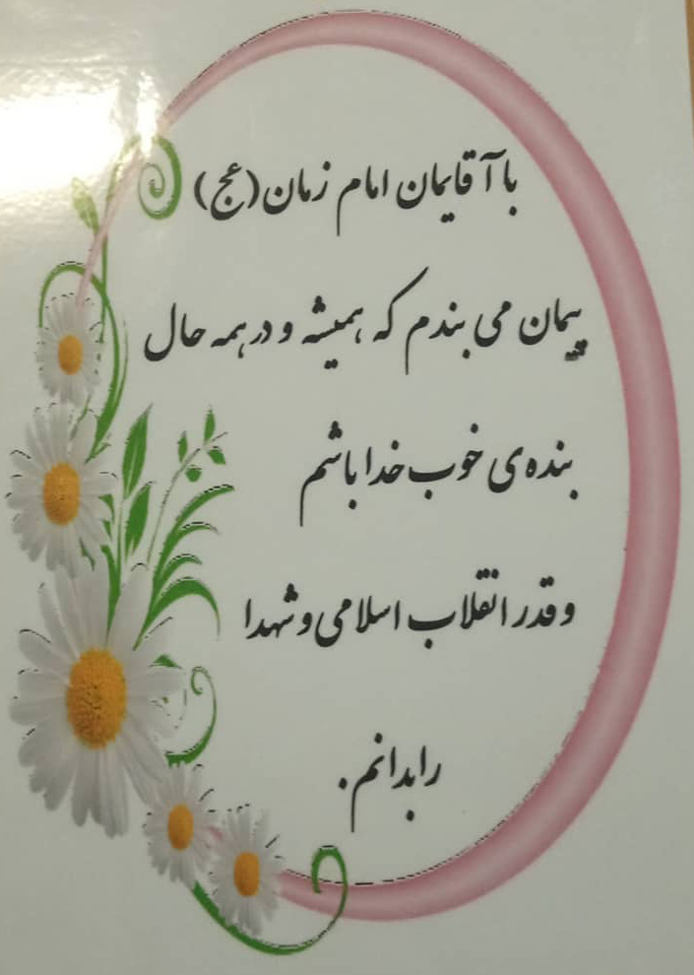

Slide 9
جشن بندگی
https://ble.ir/amozesh_fahmequran

